Slide 1
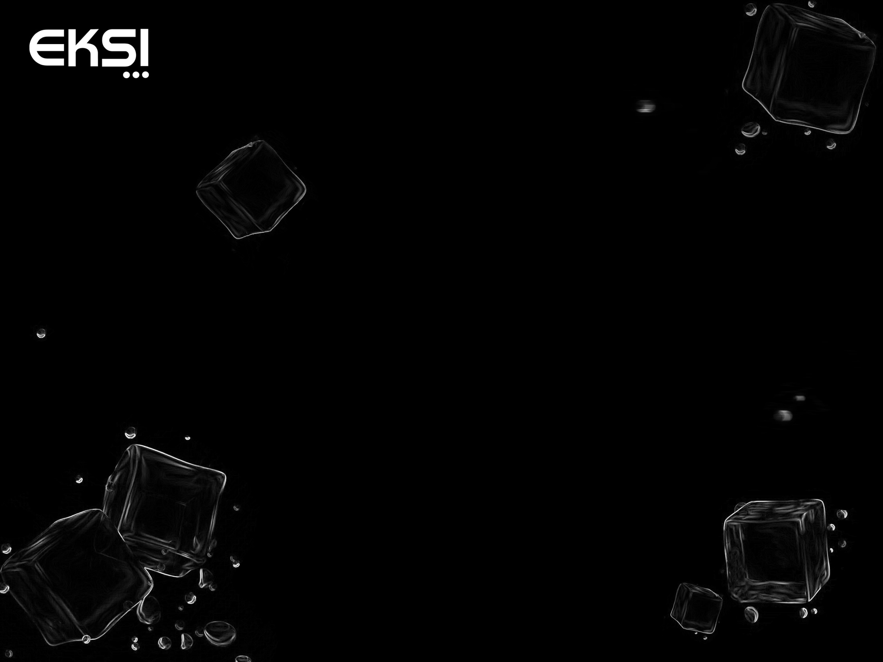
Льдогенераторы

Slide 2

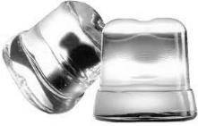

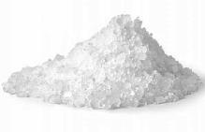
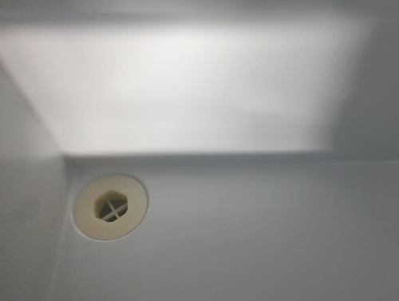
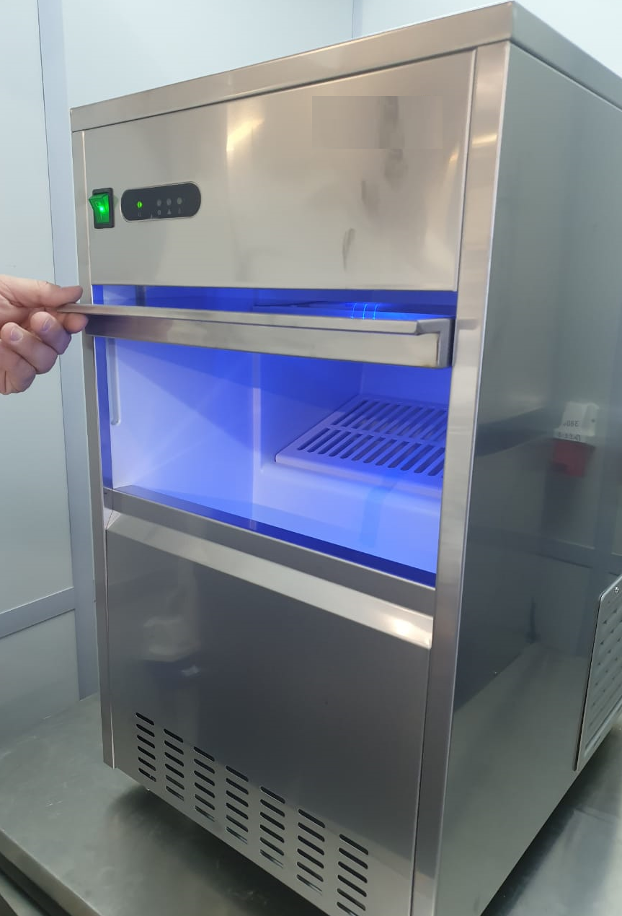
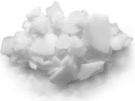
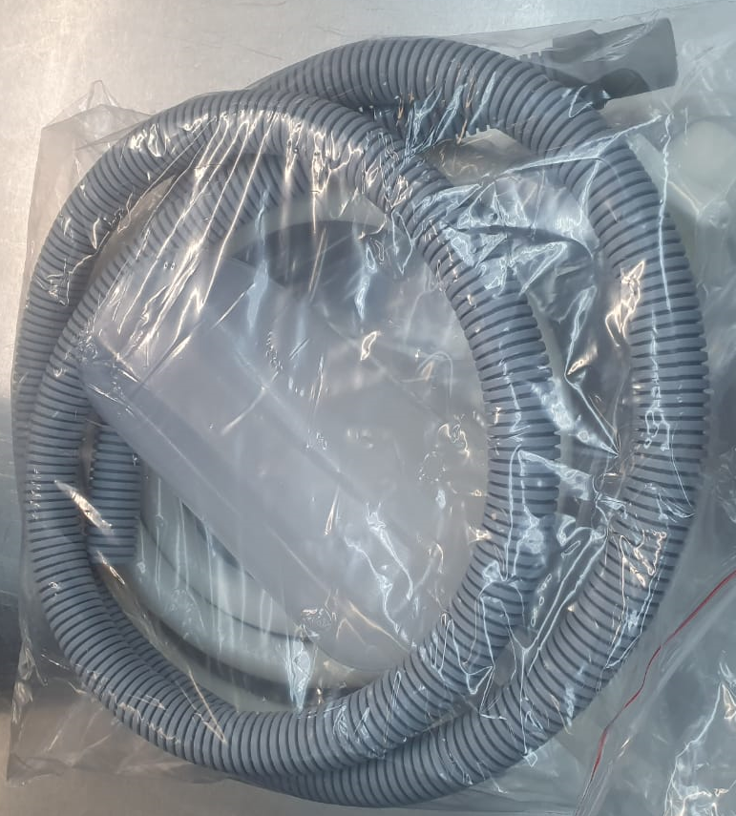
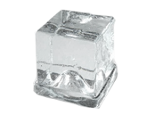
В складскую программу введены
новые льдогенераторы EKSI:
Ассортимент – 11 SKU
Особенности:
Кубиковый лед «шляпка»
подключение к водопроводу
воздушное охлаждение
корпус из нержавеющей стали
подсветка
встроенный бункер
автоматическая остановка работы
при заполнении бункера
хладагент R290 или R404a
Пальчиковый лед
Гранулированный лед
Чешуйчатый лед
Кубиковый лед
«куб»

Slide 3
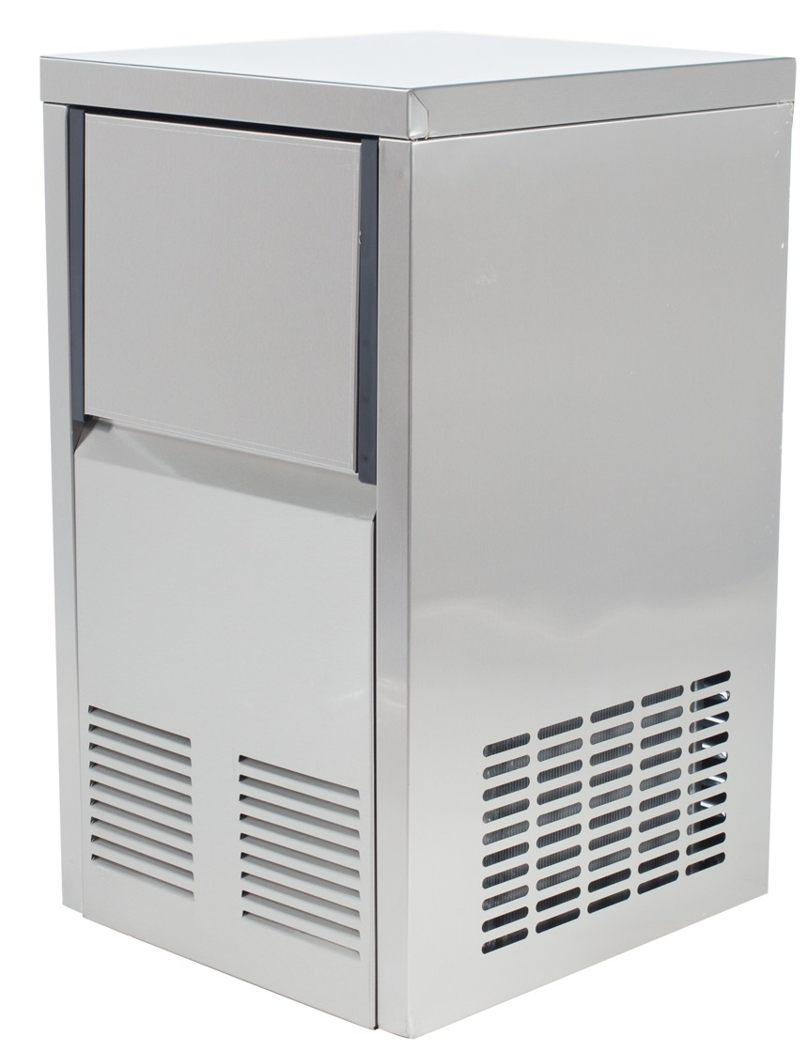
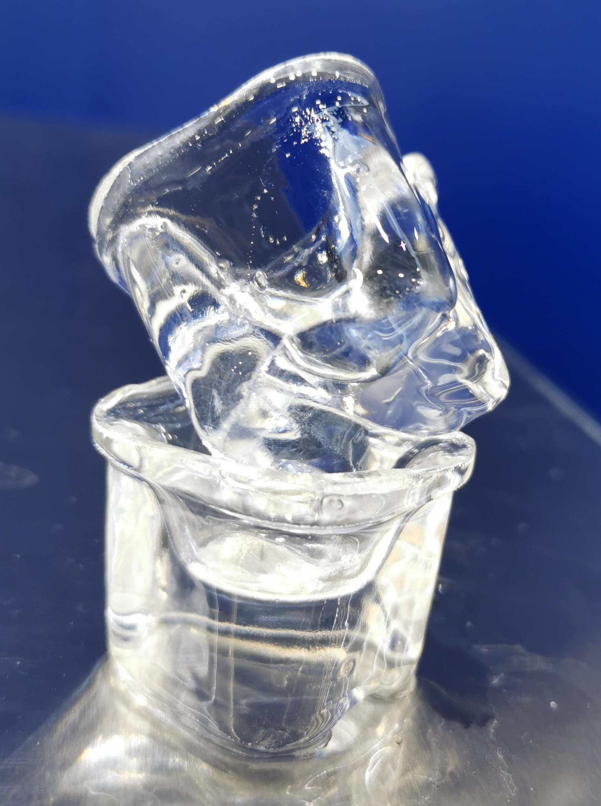
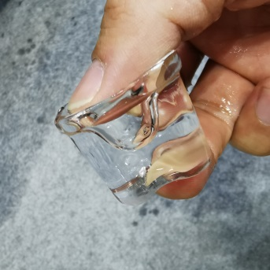
Льдогенераторы кубикового льда «шляпка»
Форма льда приближена к кубиковому льду «шляпка» льдогенераторов Brema. Этот лед отличается
прочностью и низкой плавкостью
Модели оснащены регулируемыми ножками
В комплекте шланг для подачи воды, шланг для слива воды, совок для льда
Артикул | ECB-25 (куб.) | ECB-50 (куб.)
Название | Льдогенератор т.м. EKSI серии EC, мод. ECB-25 | Льдогенератор т.м. EKSI серии EC, мод. ECB-50
Производительность кг/сутки | 25 | 50
Объем бункера, кг | 10 | 15
Хладагент | R290 | R290
Мощность, Вт | 300 | 400
Размер, мм | 379x420x675 | 507x585x750

Slide 4
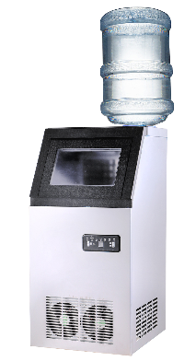
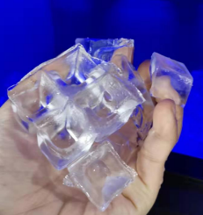
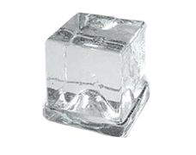
Льдогенератор кубикового льда «куб»
Льдогенератор имеет возможность автономной работы без подключения к водопроводу. Оснащен программой самоочистки
Форма льда – кубик, аналогичный кубикам заливных льдогенераторов EKSI EC 15A
В комплекте шланг для слива воды, фильтр для входящей воды, совок для льда
Артикул | ECQ-35
Название | Льдогенератор т.м. EKSI серии EC, мод. ECQ-35
Производительность кг/сутки | 35
Объем бункера, кг | 15
Хладагент | R290
Мощность, Вт | 495
Размер, мм | 430x350x740

Slide 5
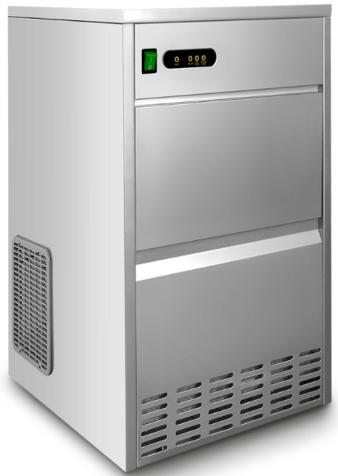
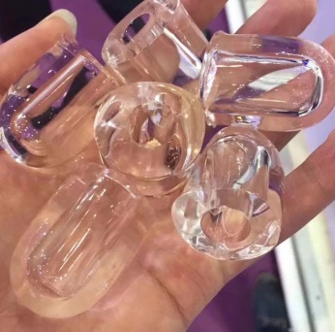
Льдогенераторы пальчикового льда
Среди моделей китайского производства льдогенераторы пальчикового льда являются самыми продаваемыми в России
Они на 20-25% дешевле льдогенераторов, производящих кубиковый лед «шляпка», но при этом пальчиковый лед так же хорошо, как кубиковый, подходит для приготовления коктейлей и охлаждения напитков
В комплекте шланг для подачи воды, шланг для слива воды, совок для льда
Артикул | EMF-25 (пальч.) | EMF-30 (пальч.) | EMF-50 (пальч.) | EMF-80 (пальч.)
Название | Льдогенератор т.м. EKSI серии EM, мод. EMF-25 | Льдогенератор т.м. EKSI серии EM, мод. EMF-30 | Льдогенератор т.м. EKSI серии EM, мод. EMF-50 | Льдогенератор т.м. EKSI серии EM, мод. EMF-80
Производительность кг/сутки | 25 | 30 | 50 | 80
Объем бункера, кг | 5 | 7 | 15 | 22
Хладагент | R290 | R290 | R290 | R290
Мощность, Вт | 200 | 240 | 370 | 420
Размер, мм | 330x503x60 | 398x542x682 | 398x512x810 | 500x612x893

Slide 6
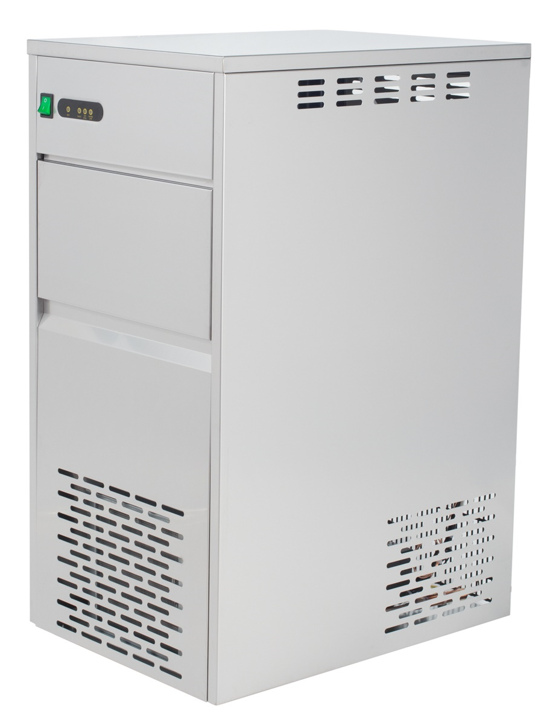
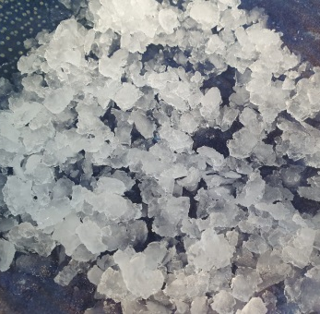
Льдогенераторы гранулированного льда
Среди преимуществ этих льдогенераторов быстрое изготовление и сбрасывание льда
Вода, которая остается после изготовления порции льда, используется повторно. Это значительно снижает эксплуатационные расходы
В комплекте шланг для подачи воды, шланг для слива воды, совок для льда
Артикул | EGB-50 (гранул.) | EGB-85 (гранул.)
Название | Льдогенератор т.м. EKSI серии EM, мод. EGB-50 | Льдогенератор т.м. EKSI серии EM, мод. EGB-85
Производительность кг/сутки | 50 | 80
Объем бункера, кг | 15 | 25
Хладагент | R290 | R290
Мощность, Вт | 310 | 430
Размер, мм | 398x542x700 | 398x542x810

Slide 7
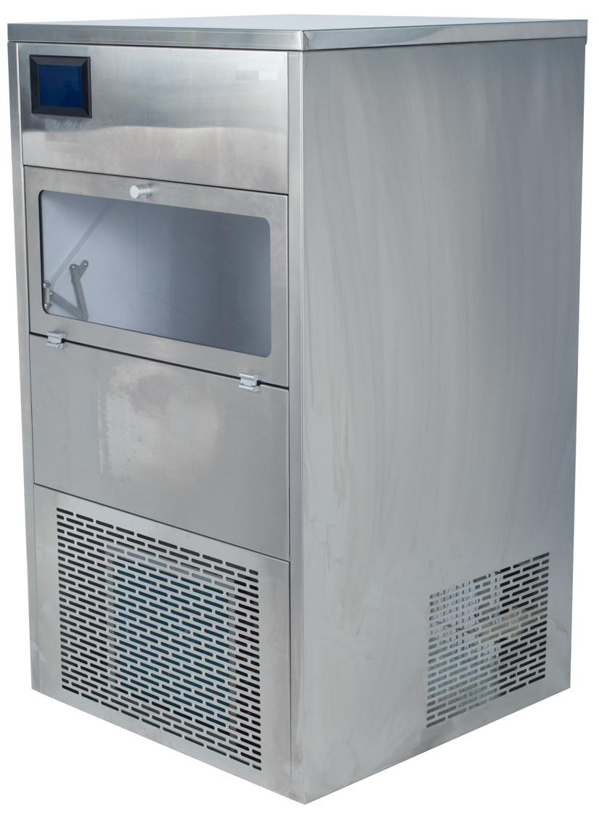
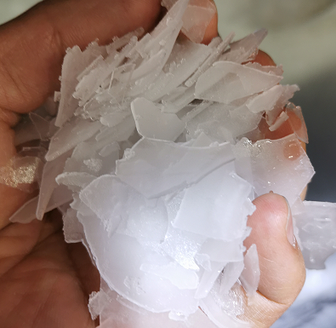
Льдогенераторы чешуйчатого льда
В ассортимент введены модели меньшей, чем у Brema, производительности: 100 и 150 кг/сутки
Имеют встроенный бункер
В комплекте шланг для подачи воды, шланг для слива воды, совок для льда
Артикул | EMR-100 (чешуя) | EMR-150 (чешуя)
Название | Льдогенератор т.м. EKSI серии EM, мод. EMR-100 | Льдогенератор т.м. EKSI серии EM, мод. EMR -150
Производительность кг/сутки | 100 | 150
Объем бункера, кг | 30 | 30
Хладагент | R404a | R404a
Мощность, Вт | 550 | 650
Размер, мм | 670x650x1140 | 670x650x1140

